Slide 1
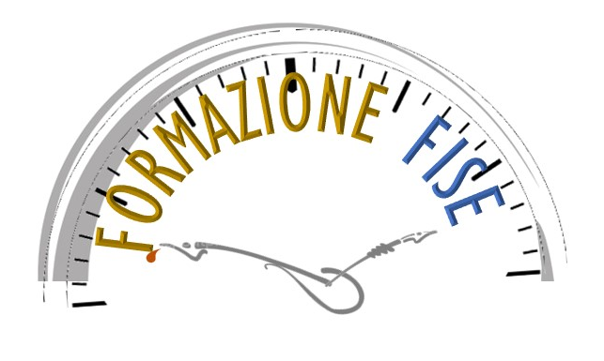

16
ISTRUTTORI DI BASE
Dipartimento Formazione
Tutti i diritti sono riservati

Slide 2

Questa presentazione/testo fa parte del materiale
didattico realizzato dalla FISE la quale possiede i
diritti patrimoniali dell’opera. Pertanto tutte le informazioni, i dati, i contenuti editoriali, le immagini, i grafici, i disegni e, in generale, il materiale ivi contenuto e pubblicato (di seguito ‘i Contenuti’) sono protetti dalle leggi in materia di proprietà intellettuale.
L’Utente si obbliga a non copiare, modificare, creare lavori derivati
da o, comunque, disporre in qualsiasi altro modo dei Contenuti.
Dipartimento Formazione
Tutti i diritti sono riservati

Slide 3
CONDUZIONE
INTRODUZIONE AL LAVORO SULLE BARRIERE A TERRA
Dipartimento Formazione
Tutti i diritti sono riservati

Slide 4
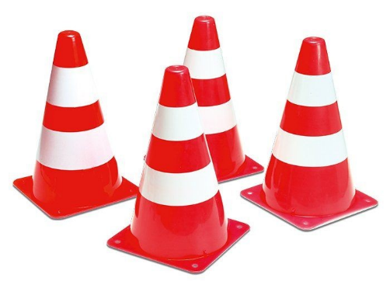
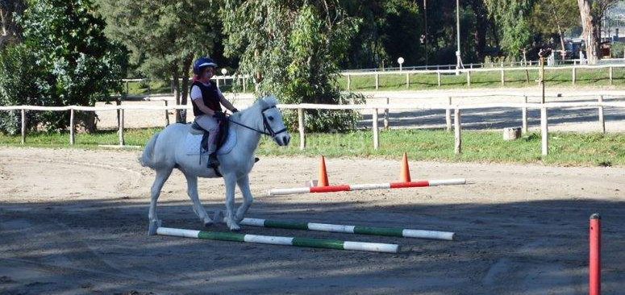

LAVORO SULLE BARRIERE A TERRA
INTRODUZIONE AL LAVORO SULLE BARRIERE A TERRA: PRIMI SALTI.1
Le barriere a terra sono un esercizio eccellente per migliorare l’equilibrio degli allievi. Prima di affrontare questo argomento sarà importante ragionare sull’utilizzo degli indicatori.
Coni, corridoi, piante, paletti ecc. possono essere utilizzati per insegnare la direzione. L’istruttore dovrà fare uso appropriato di questo materiale.
Costruire un corridoio con due barriere a terra o con due indicatori prima e dopo una serie di barriere da affrontare, oltre ad aiutare la direzione tiene anche alta la concentrazione degli allievi.
Dipartimento Formazione
Tutti i diritti sono riservati

Slide 5
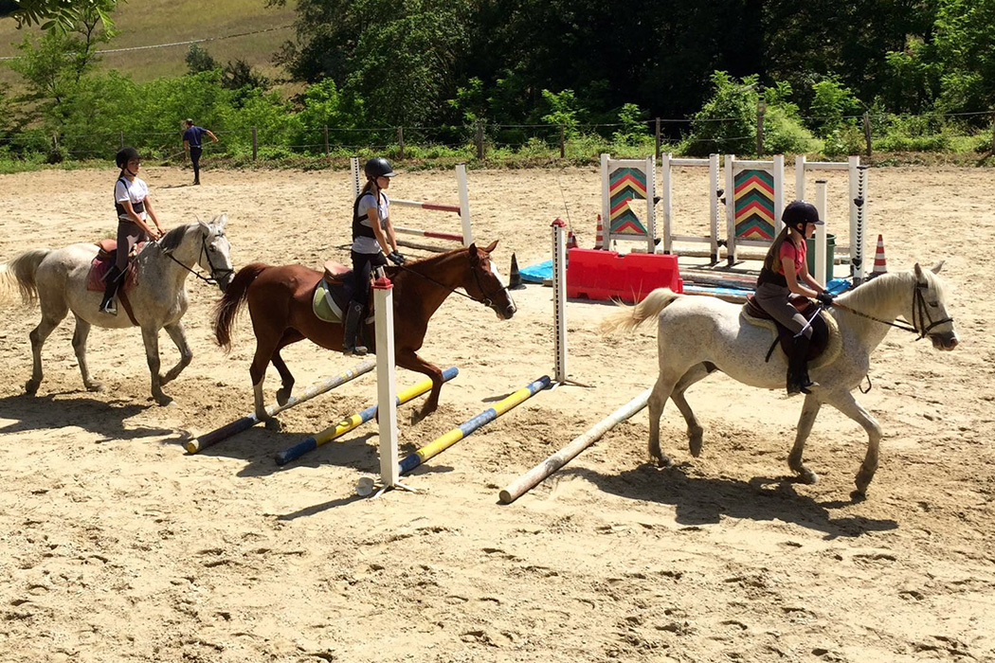
LAVORO SULLE BARRIERE A TERRA
INTRODUZIONE AL LAVORO SULLE BARRIERE A TERRA:PRIMI SALTI.2
Inizialmente gli allievi, al trotto, dovranno affrontare una serie di barriere a terra (sempre di numero pari) sollevati sull’inforcatura, dopo aver acquisito solidità in sella potranno eseguire questo esercizio battendo la sella, ed infine seduti.
Dipartimento Formazione
Tutti i diritti sono riservati

Slide 6
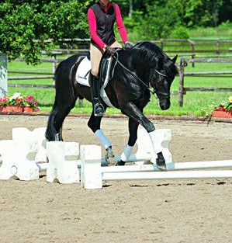
LAVORO SULLE BARRIERE A TERRA
INTRODUZIONE AL LAVORO SULLE BARRIERE A TERRA:PRIMI SALTI.3
L’istruttore dovrà fare particolare attenzione all’avanzamento delle mani degli allievi, infatti sarà particolarmente importante dare la possibilità al cavallo di abbassare l’incollatura cedendo le redini, pur sempre mantenendo il contatto.
Dipartimento Formazione
Tutti i diritti sono riservati

Slide 7
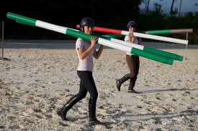
LAVORO SULLE BARRIERE A TERRA
INTRODUZIONE AL LAVORO SULLE BARRIERE A TERRA:PRIMI SALTI.4
La costruzione dell’esercizio è semplice, basta attenersi a due semplici regole: 1) numero delle barriere 2) distanza tra le barriere
Il numero deve sempre essere pari affinchè lo schema motorio dell’andatura venga completato. La distanza tra una barriera e l’altra sarà 1,2 m. per i cavalli 90-100 cm. per i pony.
Dipartimento Formazione
Tutti i diritti sono riservati

Slide 8
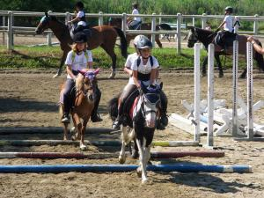
LAVORO SULLE BARRIERE A TERRA
INTRODUZIONE AL LAVORO SULLE BARRIERE A TERRA:PRIMI SALTI.5
Questo esercizio può essere affrontato ‘‘per uno’’, ossia un allievo alla volta, oppure in ‘‘sezione’’, facendo molta attenzione che venga mantenuta la distanza di sicurezza tra un cavallo e l’altro.
Dipartimento Formazione
Tutti i diritti sono riservati

Slide 9
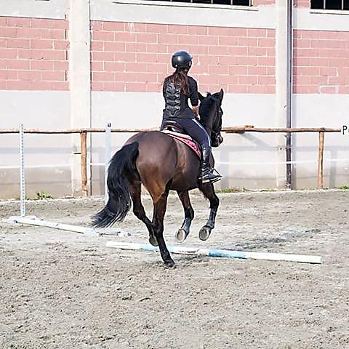
LAVORO SULLE BARRIERE A TERRA
INTRODUZIONE AL LAVORO SULLE BARRIERE A TERRA:PRIMI SALTI.5
Nel momento in cui gli allievi dimostrano sicurezza, equilibrio e controllo del cavallo si potranno iniziare gli esercizi con barriere a terra al galoppo.
Si inizia con una barriera singola, poi con due in linea alla distanza di 3-4 falcate di galoppo.
Continuando nella progressione sarà utile far eseguire all’allievo percorsi semplici di barriere a terra in modo che possa lavorare sulla direzione, sul cambio di galoppo (in aria o passando dal trotto) e sulle girate.
Ciò, inoltre, aiuterà a sviluppare la velocità delle azioni e di ragionamento.
Dipartimento Formazione
Tutti i diritti sono riservati

Slide 10

GRAZIE PER L’ATTENZIONE
PROGETTAZIONE:
COLLABORAZIONE:
CONSULENZA TECNICA:
SUPERVISIONE:
REALIZZAZIONE GRAFICA:
SPEAKER:
ALBERTO PROTTI
MARCO GAZZARRINI
GILBERTO SEBASTIANI
COMMISSIONE
FORMAZIONE FISE
KARIN QUARTA
SERENA ROMANO
ROSSELLA ROMANO
Dipartimento Formazione
Tutti i diritti sono riservati

